Slide 1
Caso de uso y adaptación de imágenes Lic. Silvia Salazar Ing. Mauricio Villegas PROINNOVA, UCR 2511-1359

Slide 2
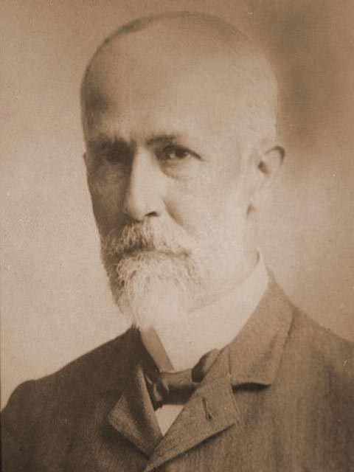
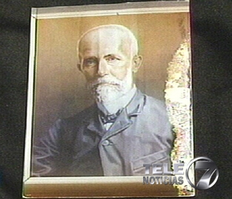
Antecedentes
1989-1990: la directora del Museo Nacional, Melania Ortiz, aprueba la “compra” de un retrato de Mauro Fernández
El museógrafo del Museo y pintor Guillermo Cubero realiza la pintura y la “deja” en el Museo
No existe constancia de donación o compra de la pintura

Slide 3
Antecedentes (2)
1990-2000: la obra permanece “en exhibición” en la oficina de la Sra. Ortiz del Museo
2000: al pensionarse la Sra. Ortiz, la “dona” al Museo
El Museo la integra oficialmente a su inventario
2009: el Banco Central (BCCR) solicita retratos de Mauro Fernández para integrarlos a la nueva familia de billetes
Se escoge la pintura del Sr. Cubero para el de 2000 colones
2010: el Sr. Cubero reconoce su obra en la prensa y reclama un irrespeto a sus derechos

Slide 4
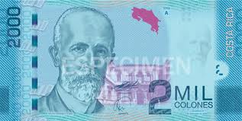

Slide 5
Ejercicio de roles
Hagan 4 grupos que asuman los siguientes roles:
El pintor
El Museo Nacional en 1990
El Museo Nacional en el 2009
El Banco Central
¿Qué errores cometieron?
¿Qué pudieron haber hecho para subsanarlos?
Como editores de revistas científicas, ¿qué hacen ustedes cuando reciben un artículo que integra imágenes o fotografías de terceros?

Slide 6
Esta historia continuará…

Slide 7
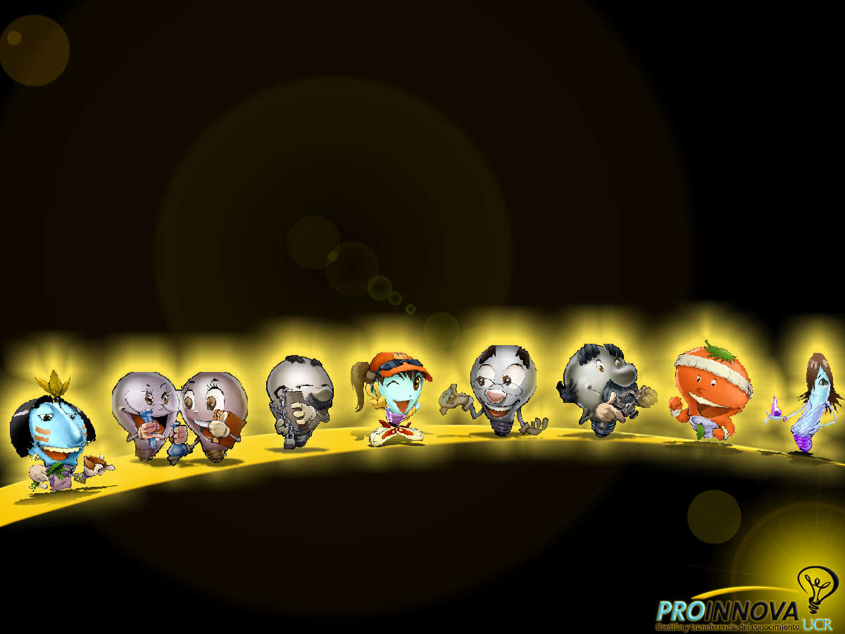
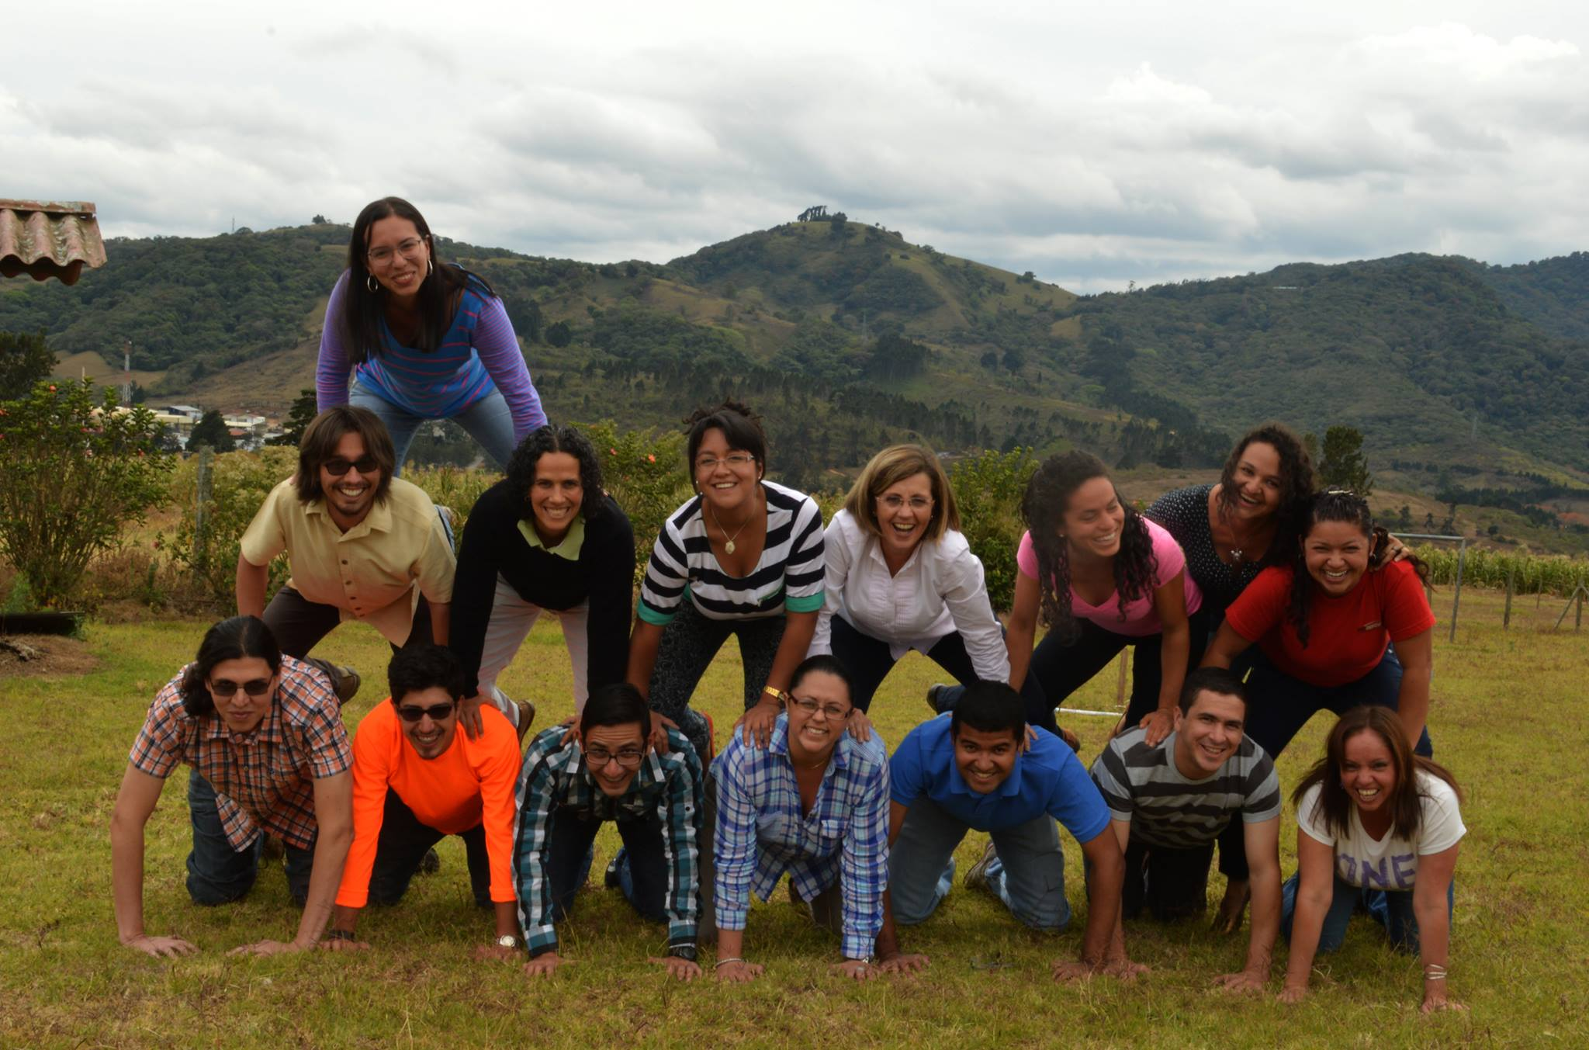
¡Gracias! 2511-1359 proinnova.vi@ucr.ac.cr

